Slide 1



논문 리뷰 세미나
Retrieval-Augmented Generation
for Knowledge-Intensive NLP Tasks
Patrick Lewis et al. (FAIR, UCL, NYU)
NeurIPS 2020 / arXiv
발표 목표: RAG 아키텍처 및 핵심 기술의 종합적 이해
발표 목표: RAG 아키텍처 및 핵심 기술의 종합적 이해
Presenter
DeepShark Lab 학부연구생 - 전범기
1/16

Slide 2

목차
배경 및 이론
학습 구조 및 데이터
실험 결과
1. 이전 LLM모델의 한계
1
6. Latent Variable & Marginalization
11. 결과-QA
6
10
2. RAG 아키텍처
2
7. RAG-Seq vs Token
7
12. 결과-Gen
12
9. 데이터셋 QA
8
13. 결과-Cls
13
핵심 기술
3. DPR 모델
3
10. 데이터셋 Gen/Cls
9
결론
4. FAISS - HNSW
4
14. 주요기여
14
5. BART 모델
5
15. 한계 & Future work
15
2/16

Slide 3







연구 배경 및 모델의 기여
기존의 대형 언어 모델(LLM)은 방대한 지식을 파라미터에 저장하지만, 파라메트릭 메모리에만 의존할 경우 명확한 한계를 보입니다.
본 논문은 이러한 한계를 극복하기 위해 제안된 RAG 모델의 3가지 핵심 기여를 제시합니다.
지식 업데이트 어려움
지식 핫스왑 (Hot-Swapping)
시간의 변화에 따라 모델을 매번 재학습해야 하므로 막대한 비용과 시간이 소모됩니다.
재학습 없이 인덱스 교체만으로 실시간 지식 업데이트가 가능합니다.
근거 제시 부족
하이브리드 아키텍처
모델이 답변을 도출한 출처나 근거 문헌을 명확하게 역추적하거나 파악하기 어렵습니다.
비파라미터 메모리와 파라미터 메모리의 결합으로, 검색된 문서를 명시적으로 제시하여 생성 결과에 대한 명확한 근거 추적이 가능합니다.
환각 (Hallucination)
지식 기반 생성 능력 강화
자신이 모르는 정보에 대해서도 사실이 아닌 내용을 마치 사실인 것처럼 확신하여 생성합니다.
외부 지식 기반으로 사실에 근거한 정확하고 신뢰성 있는 텍스트 생성을 수행합니다.
3/16

Slide 4

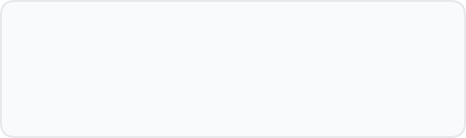

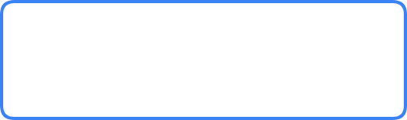
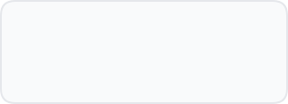


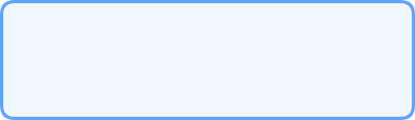





RAG 아키텍쳐 개요
Input Sequence
주변화(Marginalization) 모델 변형
입력 쿼리 (x)
잠재 변수 z(검색된 문서)를 처리하는 방식에 따라 두 가지 접근법으로 나뉩니다.
Retriever
위키피디아 인덱스
RAG-Sequence
DPR
FAISS
동일한 검색 문서(z)를 기반으로 전체 출력 시퀀스(y)를 한 번에 생성합니다.
Top-K Documents
각 문서별로 전체 시퀀스에 대한 확률을 독립적으로 계산한 후, 마지막에 상위 K개의 문서 확률을 합산하여(Marginalize) 최종 예측을 수행합니다. 특정 문서를 깊게 참조해야 하는 작업에 유리합니다.
상위 K개 검색 문서 (z)
Latent Variable
RAG-Sequence
RAG-Token
RAG-Token
Generator
BART
각 출력 토큰(yi)을 생성할 때마다 서로 다른 검색 문서(z)를 참조할 수 있습니다.
Conditioned on [x, z]
매 토큰 생성 시점마다 문서들의 확률 분포를 혼합하여 다음 토큰을 예측합니다. 여러 문서에 흩어져 있는 단서와 정보를 종합하여 하나의 답변을 구성해야 할 때 효과적입니다.
Output Sequence
최종 생성 텍스트 (y)
4/16

Slide 5




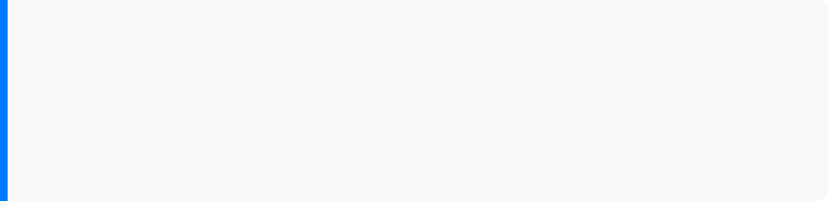

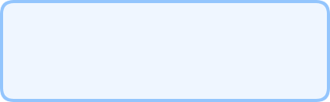
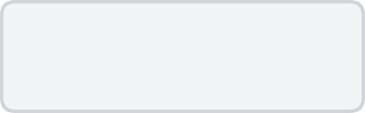
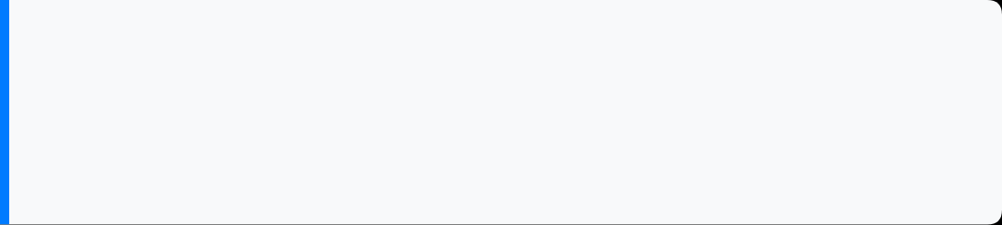







DPR (Dense Passage Retriever)
상세 구조
Bi-Encoder Process
Input Query (x)
Document Chunk (z)
RAG 모델에서 비파라메트릭 메모리(외부 지식) 접근을 담당하는 신경망 기반의 고성능 문서 검색 모델입니다.
Query Encoder
Doc Encoder
Bi-Encoder 아키텍처
BERTq
BERTd
질의(Query)와 문서(Document)를 각각 독립적인 BERT 모델로 인코딩하여 밀집 벡터(Dense Vector)로 변환합니다.
q(x)
d(z)
d(z) = BERTd(z), q(x) = BERTq(x)
Dense Vector (d-dim)
Dense Vector (d-dim)
유사도 계산 및 MIPS 검색
- 질의 벡터와 문서 벡터 간의 내적(Inner Product)으로 유사도 d(z)T·q(x)를 계산합니다.
- 계산된 유사도를 기반으로 MIPS(Maximum Inner Product Search)를 적용해 가장 관련성이 높은 상위 K개의 문서를 선택합니다. (MIPS 검색을 빠르게 수행하기 위해 FAISS 라이브러리를 사용하여 벡터 인덱스를 구축합니다.)
Inner Product (Similarity)
d(z)T · q(x)
사전학습 및 문서 인덱스
MIPS Search
NQ 및 TriviaQA 데이터셋으로 검색기를 사전학습했습니다. 지식 베이스인 위키피디아(2018/12)는 100단어 청크(Chunk) 단위로 분할하여 총 2,100만 개(21M)의 벡터 인덱스로 구축되었습니다.
Retrieve Top-K Documents
5/16

Slide 6


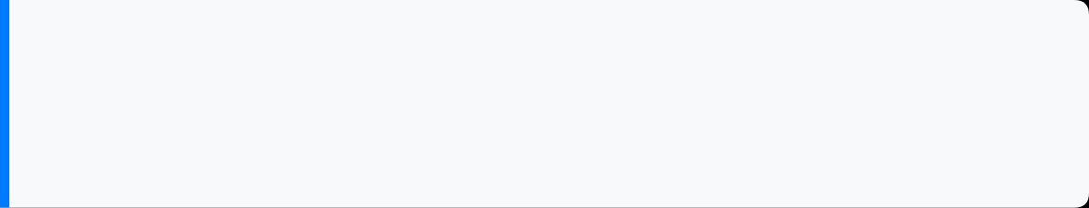
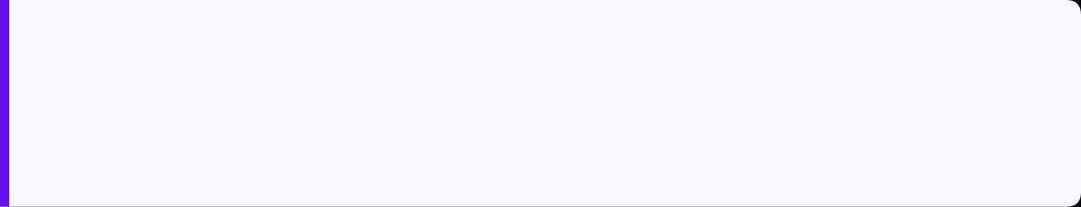


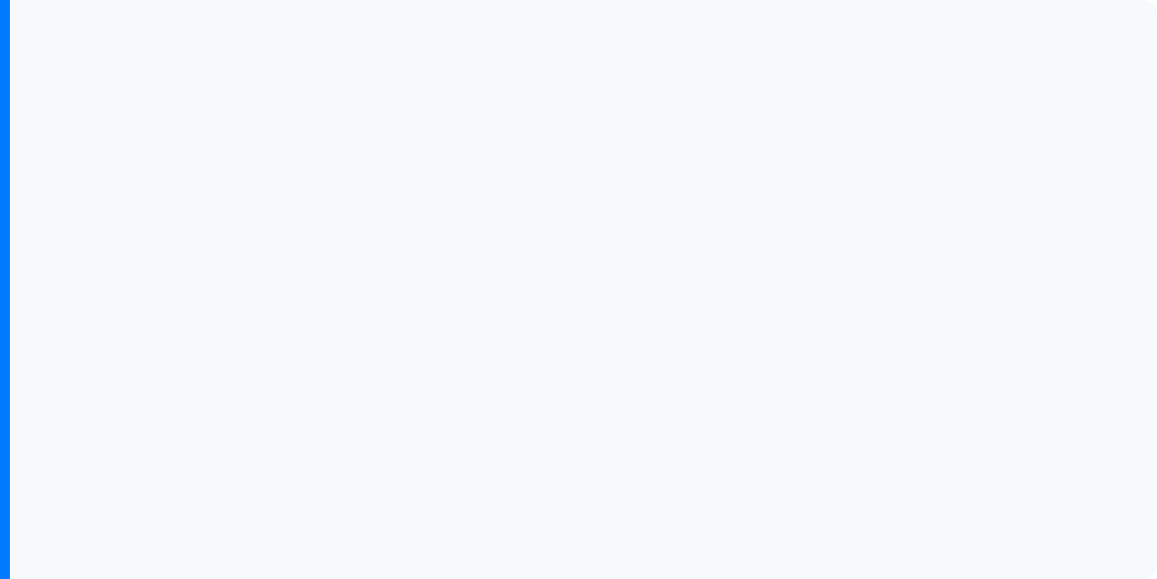








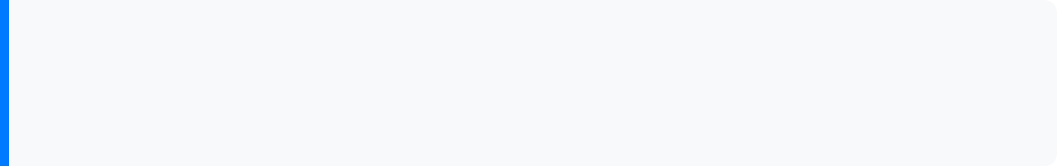

FAISS - HNSW: 대규모 고차원 벡터 검색 최적화
RAG 모델에서 수천만 개의 문서 청크 중 가장 관련성 높은 문서를 실시간으로 검색하기 위한 핵심 인프라와 알고리즘
FAISS (Facebook AI Similarity Search)
HNSW (Hierarchical Navigable Small World)
1. 라이브러리 개요
계층적 그래프 구조
Meta에서 개발한 고차원 벡터의 유사도 검색 및 클러스터링을 위한 오픈소스 라이브러리입니다. RAM에 모두 담기 힘든 방대한 데이터셋의 효율적인 처리를 목적으로 설계되어 대규모 RAG 시스템의 필수 인프라로 활용됩니다.
스킵 리스트(Skip List)와 유사하게 노드들을 여러 레이어로 구성합니다. 최상위 레이어는 적은 수의 노드(희소, Sparse)로 긴 거리를 도약하고, 하위 레이어로 갈수록 촘촘한(밀집, Dense) 노드망을 형성합니다.
2. 인덱스 아키텍처 지원
하향식 탐색 (Greedy Routing)
FAISS는 요구사항(메모리, 속도, 정확도)에 맞춰 다양한 형태의 인덱스 구조를 제공합니다.
질의 벡터가 주어지면 최상위 레이어의 임의 노드에서 시작하여 현재 레이어에서 가장 가까운 노드를 탐색(Greedy)합니다. 더 이상 가까운 노드가 없으면 바로 아래 레이어로 내려가는 과정을 바닥 레이어까지 반복합니다.
Flat(완전 탐색)
IVF(클러스터 기반)
완전 탐색 방식으로 100% 정확도를 보장하지만 대규모 데이터에서 속도가 저하됩니다.
클러스터(Voronoi Cell)를 구성하여 검색 공간을 좁히고 탐색 속도를 높입니다.
검색 시간 복잡도 O(log N)
완전 탐색(Exhaustive Search) 시 O(N)의 시간이 소요되지만, HNSW를 통한 근사 최근접 이웃(ANN) 탐색은 O(log N)의 시간 복잡도를 가집니다. 데이터 수가 증가해도 검색 시간이 기하급수적으로 늘어나지 않습니다.
PQ(압축)
HNSW(그래프 기반 탐색)
벡터를 작은 서브 공간으로 분할 후 양자화(압축)하여 메모리 사용량을 대폭 절감합니다.
그래프 기반의 근사 최근접 이웃(ANN) 탐색으로 가장 빠르고 효율적인 검색을 지원합니다.
실시간 성능과 정확도 교환
100%의 정확도를 완벽히 보장하지는 않지만(Approximate), 실무적으로 매우 높은 재현율(Recall)을 유지하면서도 검색 속도를 밀리초(ms) 단위로 단축시킵니다. 이는 RAG 기반 챗봇의 응답 지연(Latency) 문제를 해결합니다.
3. 고성능 처리 (장점)
BLAS 라이브러리와 CUDA를 적극 활용하여 다중 스레드 연산 및 GPU 기반 병렬 처리를 지원합니다. 수백만 개의 벡터에 대한 배치(Batch) 질의를 단일 CPU 대비 수십 배 빠른 속도로 처리할 수 있습니다.
6/16

Slide 7



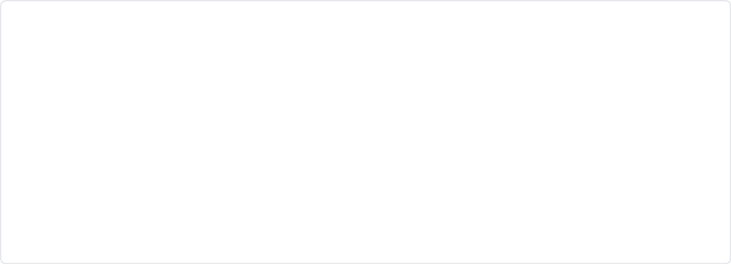
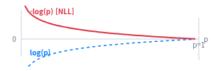


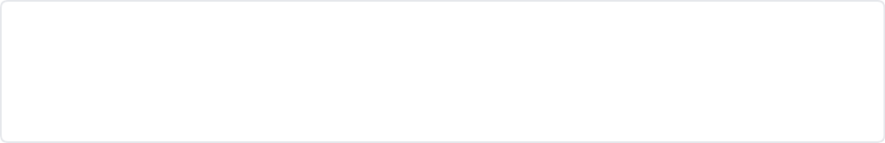
BART:Generator 아키텍처
RAG는 생성기로 표준 Seq2Seq 기반의 BART 모델을 채택하여, 입력 쿼리(x) + 검색된 문서(z)를 입력을 받아 답변을 생성합니다.
Seq2Seq 아키텍처
RAG 통합 및 학습 전략
Transformer 기반의 표준 Sequence-to-Sequence 구조를 채택했습니다. 본 연구에서는 강력한 성능을 위해 BART-large (400M 파라미터)를 활용합니다.
Negative Log-Likelihood 최소화
검색기와 생성기를 결합한 후, 주어진 질문(x)에 대해 정답 타겟(y)을 생성할 확률을 최대화(NLL 최소화)하는 방향으로Joint Training을 수행합니다
Denoising Pre-training
Negative Log-Likelihood (NLL)
텍스트에 의도적인 노이즈(Masking, Deletion 등)를 주입하고 원본을 복원하는 Denoising Objective로 사전학습되어, 언어에 대한 깊은 이해도를 갖추고 있습니다.
L = -∑j log p(yj | x)
Bidirectional Encoder
양방향 Self-Attention 메커니즘을 사용하여 입력된 질의(Query)와 검색된 문서(Document) 간의 전역적인(Global) 맥락과 상호작용을 완벽하게 학습합니다.
확률(p)이 낮을수록 NLL 손실은 비약적으로 증가
파라미터 고정 (Freezing)
Autoregressive Decoder
Masked Self-Attention을 통해 이전까지 생성된 토큰들만을 기반으로 다음 토큰을 순차적으로(단방향) 예측하여 고품질의 응답 시퀀스를 생성합니다.
Query Enc & Generator
Fine-tuned
Document Encoder
Frozen
7/16

Slide 8



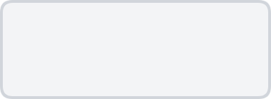



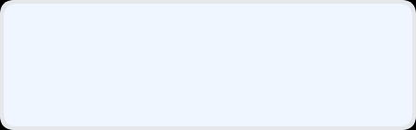








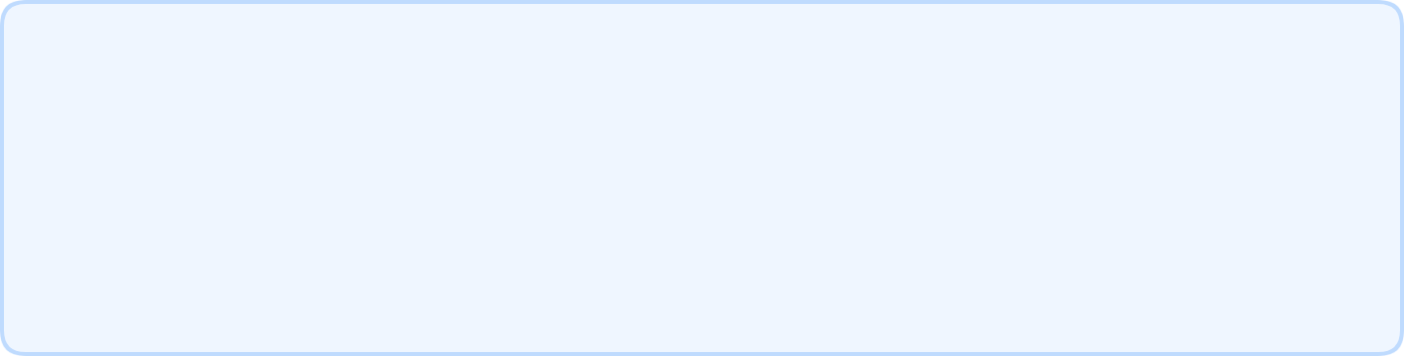
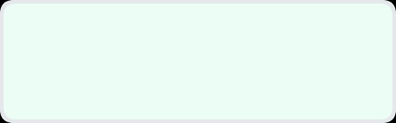



Latent Variable z의
개념과 역할
잠재 변수 프로세스 (Latent Process) 시각화
입력 질의 (Query)
잠재 변수 (Latent Variable)란?
x
훈련 데이터셋에서 직접적으로 관측(Observe)되거나 정답 레이블(Supervision)로 명시적으로 주어지지 않지만, 모델이 최종 출력(Target)을 생성하기 위해 내부적으로 추론하고 활용해야 하는 숨겨진 매개 변수입니다.
Retriever 모델
pη(z|x)
RAG 모델에서 질의(x)에 대한 답변을 생성할 때, "어떤 위키피디아 문서가 정답 도출에 필요한가?"에 대한 정보는 학습 데이터에 없습니다. 따라서 검색된 문서 집합 z를 모델 내부의 잠재 변수로 취급하게 됩니다.
잠재 변수 공간 (Latent Space)
문서 1
문서 2
문서 K
z1
z2
zK
잠재 변수 취급의 핵심 이점
Generator 모델
End-to-End 학습: 잠재 문서에 대한 기대값 연산을 통해 문서 검색기(Retriever)와 생성기(Generator)를 동시에 최적화할 수 있습니다.
pθ(y|x, z)
유연한 지식 탐색: 사람의 개입 없이, 생성 Loss를 최소화하는 방향으로 모델 스스로 가장 유용한 지식을 식별하도록 유도합니다.
최종 응답 (Target)
Top-K 근사: 무한한 문서 공간 전체가 아닌, 검색 확률이 가장 높은 상위 K개의 문서를 잠재 공간으로 한정하여 계산 효율성을 확보합니다.
y
8/16

Slide 9



RAG-Sequence vs RAG-Token
RAG 모델은 검색된 문서(잠재 변수 z)를 확률적으로 주변화(Marginalization)하여 최종 텍스트를 생성합니다. 이때 주변화를 전체 시퀀스 단위로 할지, 개별 토큰 단위로 할지에 따라 두 가지 아키텍처 변형으로 나뉩니다.
RAG-Sequence
RAG-Token
시퀀스 단위 주변화
토큰 단위 주변화
동일한 하나의 검색 문서가 첫 토큰부터 마지막 토큰까지 전체 시퀀스 생성에 기여한다고 가정합니다.
각 출력 토큰을 생성할 때마다 서로 다른 검색 문서를 참조하여 정보를 조합할 수 있습니다.
각 문서별로 전체 출력 시퀀스에 대한 확률을 독립적으로 계산한 뒤, 마지막에 상위 K개 문서의 확률을 합산합니다.
매 토큰 생성 시점마다 검색된 K개 문서들의 확률 분포를 혼합하여 다음 단어를 예측합니다.
디코딩: 문서별로 독립적인 Beam Search를 수행한 후 결과를 취합하는 Thorough / Fast Decoding 방식을 사용합니다.
특징: 여러 문서에 흩어진 단서를 결합해야 하는 복잡한 과제(예: Jeopardy QGen)에서 더 우수한 성능을 발휘합니다. 표준 Beam Search가 가능합니다.
p(y|x) ≈ ∑z pη(z|x) ∏i pθ(yi|x, z, y1:i-1)
p(y|x) ≈ ∏i ∑z pη(z|x) pθ(yi|x, z, y1:i-1)
모든 토큰 생성 후 문서(z)에 대해 주변화(∑)
매 토큰(i)마다 문서(z)에 대해 주변화(∑)
9/17

Slide 10






실험 데이터셋 Part 1: Open-Domain QA
RAG 모델의 개방형 질의응답(Open-Domain QA) 성능을 평가하기 위해 4가지의 대표적인 지식 집약적 데이터셋을 활용했습니다. 각 데이터셋은 질의의 성격과 정답 도출 방식에 있어 서로 다른 특징을 지니고 있습니다.
평가 지표: Exact Match (EM)
Natural Questions
(NQ)
TriviaQA
(TQA)
WebQuestions &
CuratedTrec
실사용 검색 질의
퀴즈 및 독해 평가
지식 베이스 & 큐레이션
구글 검색 엔진에 입력된 실제 사용자들의 검색 질의를 기반으로 구축된 대규모 데이터셋입니다.
퀴즈 매니아들이 작성한 복잡하고 정보 집약적인 질문들로 구성되어 있습니다.
WebQuestions (WQ): Google Suggest API를 통해 수집된 질문 중 Freebase(지식 베이스) 엔티티와 연계되어 답변할 수 있는 웹 질문들로 구성됩니다.
위키피디아 문서 전체에서 추출된 매우 다양하고 자연스러운 형태의 정답들을 포함하고 있어, 모델의 실세계 검색 및 답변 생성 능력을 평가하기에 가장 적합한 기준을 제공합니다.
질문과 함께 정답의 근거가 될 수 있는 증거 문서(Evidence Documents)가 함께 수집된 특징이 있어, 단순한 정보 검색을 넘어 심도 있는 읽기 독해(Reading Comprehension) 및 추론 능력을 동시에 요구하는 태스크입니다.
CuratedTrec (CT): TREC 등 기존의 다양한 말뭉치에서 정제되고 큐레이션된 비정형 질문들을 포함하는 전통적인 QA 벤치마크 데이터셋입니다.
10/16

Slide 11

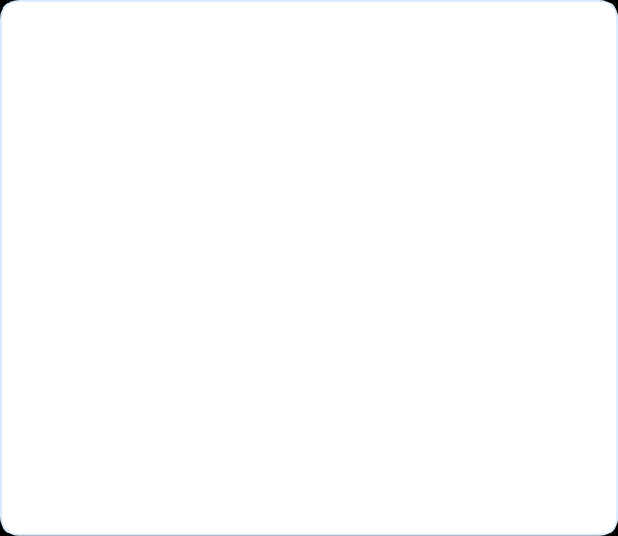
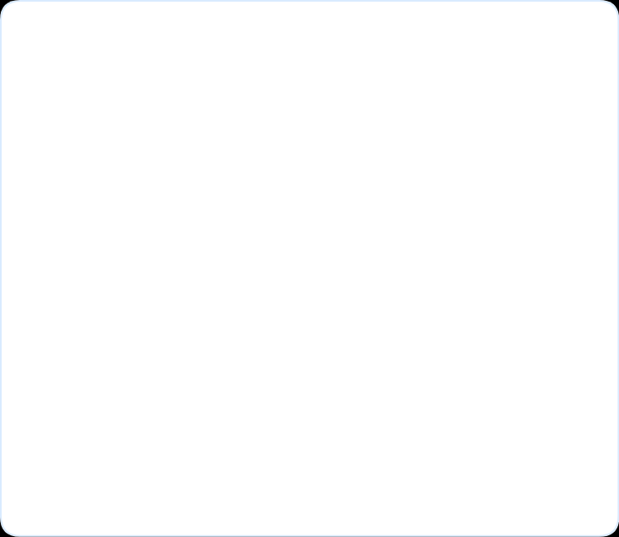



실험 데이터셋
Part 2: Generation & Classification
단순 정보 추출을 넘어 RAG 모델의 자연어 생성(NLG) 및 사실 검증 분류(Classification) 능력을 평가하기 위해 3가지 추가 데이터셋을 활용했습니다. 외부 지식의 결합이 복잡한 추론 태스크에 미치는 영향을 확인합니다.
지식 집약적 평가 태스크
MS-MARCO
NLG v2.1
Jeopardy
Question Gen.
FEVER
(Fact Verification)
추상적 질의응답 (Abstractive QA)
역방향 질문 생성
사실 검증 분류 (Classification)
검색 엔진 로그 기반의 질문에 대해 추출이 아닌 자유 서술형(Free-form) 답변을 생성하는 태스크입니다.
특정 엔티티(정답)에 대한 단서가 주어지면, 해당 엔티티를 정답으로 유도하는 Jeopardy 스타일의 구체적인 질문을 생성하는 태스크입니다.
자연어 주장에 대해 위키피디아를 근거로 지지(Supports), 반박(Refutes), 정보 부족을 분류하는 태스크입니다 (3-way 및 2-way 평가).
모델의 외부 지식 의존성을 엄격히 테스트하기 위해, 정답 도출을 위한 골드 패시지(Gold Passages)를 의도적으로 배제한 완전 개방형(Open) 설정으로 평가했습니다.
(지표: Bleu, Rouge-L)
생성 품질을 심층적으로 평가하기 위해 Q-BLEU-1 지표와 함께, 모델의 답변이 얼마나 참이고 구체적인지 사실성(Factuality) 및 특이성(Specificity)에 대한 인적 평가를 병행했습니다.
기존 모델들과 달리, 검색된 증거 문서에 대한 어떠한 명시적 지도학습(Supervision) 없이 오직 최종 분류 라벨만으로 엔드투엔드 학습되었습니다.
(지표: Label Accuracy)
11/16

Slide 12


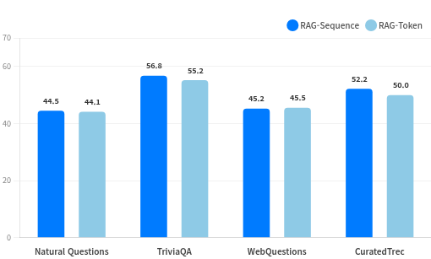



Open-Domain QA Exact Match (EM) 성능 비교
실험 결과:
Open-Domain QA
Model |  | NQ | TQA | WQ | CT
Closed Book | T5-11B [52] | 34.5 | - / 50.1 | 37.4 | -
 | T5-11B+SSM [52] | 36.6 | - / 60.5 | 44.7 | -
Open Book | REALM [20] | 40.4 | - / - | 40.7 | 46.8
 | DPR [26] | 41.5 | 57.9 / - | 41.1 | 50.6
RAG-Token |  | 44.1 | 55.2 / 66.1 | 45.5 | 50.0
RAG-Seq. |  | 44.5 | 56.8 / 68.0 | 45.2 | 52.2
RAG 모델은 4개의 주요 Open-Domain QA 벤치마크 데이터셋 모두에서 기존의 추출 기반(Extractive) 모델 및 Parametric-only 모델들을 뛰어넘는 SOTA(State-of-the-Art) 성능을 달성했습니다.
Closed-Book 모델 압도: T5-11B 등 값비싼 특화 사전학습(SSM)을 거치고 파라미터가 월등히 많은 모델들보다 우수한 성능을 입증했습니다.
Open-Book 추출 한계 극복: REALM이나 DPR의 Extractive Reader 없이도 여러 문서의 단서를 조합하여 최고 수준의 정확도를 기록했습니다.
RAG 모델 벤치마크 성과 시각화
생성(Generation) 방식의 고유한 강점
추출 기반 모델과 달리, RAG는 검색된 문서 내에 정답 텍스트(Span)가 그대로 존재하지 않더라도 관련된 여러 정보를 결합하여 올바른 정답을 '생성'해낼 수 있습니다.
NQ 데이터셋: 단서가 없는 경우에도 11.8% 정답 생성 달성
12/16
12/16

Slide 13



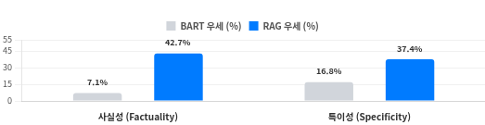

실험 결과: Generation Tasks
RAG 모델은 순수 Parametric 모델인 BART에 비해 지식 집약적 텍스트 생성 과제에서 환각(Hallucination)이 적고 더 구체적인 결과를 도출합니다.
Generation Tasks 세부 성능 비교
Model | Jeopardy |  | MSMARCO |  | FVR3 | FVR2
 | B-1 | QB-1 | R-L | B-1 | Label | Acc.
SotA | - | - | 49.8* | 49.9* | 76.8 | 92.2*
BART | 15.1 | 19.7 | 38.2 | 41.6 | 64.0 | 81.1
RAG-Token | 17.3 | 22.2 | 40.1 | 41.5 | 72.5 | 89.5
RAG-Seq. | 14.7 | 21.4 | 40.8 | 44.2
인적 평가 (Human Evaluation)
MS-MARCO NLG 향상
블라인드 A/B 테스트 결과, RAG의 생성물이 사실성(Factuality)과 특이성(Specificity)에서 BART보다 월등히 우수하다고 평가되었습니다.
검색된 문서를 유연하게 활용하여 BART Baseline 대비 BLEU-1(+2.6) 및 ROUGE-L(+2.6) 지표가 크게 향상되며 우수한 답변 생성 능력을 입증했습니다.
Jeopardy QGen 탁월성
여러 문서를 결합하여 질문을 생성하는 과제에서 RAG-Token 모델이 Q-BLEU-1 22.2를 기록하며 기존 모델 대비 눈에 띄는 성능을 달성했습니다.
13/16

Slide 14







실험 결과: FEVER & Ablation Studies
사실 검증(Fact Verification) 태스크인 FEVER에서의 분류 성능과 함께, 모델 구성 요소의 중요성을 검증하기 위한 제거 연구(Ablation Studies) 결과를 제시합니다.
FEVER 사실 검증 결과
Ablation Studies (제거 연구)
강력한 분류 성능 도출
검색기(Retriever) 대체 효과
3-way 분류: SOTA 파이프라인 모델 대비 4.3%p 이내 근접
2-way 분류: 강력한 RoBERTa 베이스라인 대비 2.7%p 이내 근접
학습된 Dense Retriever 대신 단어 중첩 기반의 BM25 사용 시 Open-Domain QA 성능이 크게 하락했습니다. (단, 엔티티 중심의 FEVER에서는 BM25가 강점을 보임)
검색 과정에 대한 명시적 지도학습 없이 달성한 성과
검색기 파인튜닝 유무
효과적인 근거(Evidence) 검색
Retriever를 고정(Frozen)하고 Generator만 학습할 경우 전반적인 태스크에서 성능 하락이 발생하여, 목적에 맞는 검색 메커니즘 학습의 중요성을 입증했습니다.
RAG가 자율적으로 검색한 문서가 골드 증거(Gold Evidence)를 포함할 확률:
Top-1 검색 문서에서 발견될 확률: 71%
Top-10 검색 문서 내에서 발견될 확률: 90%
검색 문서 수(K) 증가 효과
RAG-Sequence: K가 증가할수록 QA 성능이 단조 상승
RAG-Token: K=10 전후에서 성능 피크 도달 후 정체 또는 하락
14/16

Slide 15



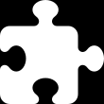

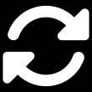
주요 기여 및 발견
RAG 모델은 파라메트릭 언어 모델(BART)의 강력한 생성 능력과 비파라메트릭 메모리(Dense Wikipedia Index)의 방대한 지식을 결합하여, 지식 집약적 자연어 처리 과제에서 추출 모델의 한계를 극복하고 환각 현상을 대폭 감소시키는 혁신적인 패러다임을 제시했습니다.
핵심 의의
메모리 결합 시너지
생성 모델의 우위성
실용적 이점 및 해석성
사실성 & 특이성 극대화
추출 한계 완벽 극복
지식 핫스왑 & 근거 추적
사전학습된 Seq2Seq 모델과 신경망 기반 검색기를 End-to-End로 결합함으로써, 생성물의 사실성(Factuality)과 특이성(Specificity)을 크게 향상시켰습니다. 순수 생성 모델 대비 환각(Hallucination)이 적고 훨씬 다양하며 구체적인 답변을 생성할 수 있습니다.
기존 Open-Book QA 모델들이 가진 '추출(Extraction)' 방식의 한계를 넘어섰습니다. 검색된 문서 내에 명시적인 정답 텍스트(Span)가 존재하지 않더라도, 여러 문서의 단서들을 유연하게 결합하여 완전히 새로운 정답을 '생성'해낼 수 있습니다.
모델 전체를 재학습할 필요 없이 비파라메트릭 인덱스를 교체(Hot-swapping)하는 것만으로 최신 지식을 즉각적으로 업데이트할 수 있습니다. 또한, 답변 생성 시 어떤 문서를 참조했는지 출처를 파악할 수 있어 결과에 대한 명확한 해석 가능성을 제공합니다.
15/16

Slide 16




한계 및 미래 과제
RAG 모델은 지식 집약적 NLP 과제에서 뛰어난 성능을 입증했지만, 인덱스 의존성과 연산 효율성 측면에서 구조적 한계점을 가지고 있습니다. 이러한 관찰 결과는 향후 정보 검색 및 생성 모델이 나아가야 할 새로운 연구 방향을 제시합니다.
연구의 한계점 (Limitations)
미래 연구 과제 (Future Work)
인덱스 의존성 및 품질 제약: 비파라미터 인덱스에 의존하므로 정보 누락이나 구식 정보 시 성능이 하락하며 인덱스 자체 품질에 제약을 받음
Dense Retrieval의 한계: 엔티티 중심의 특정 작업(예: FEVER)에서는 BM25 같은 전통적 검색 기법이 더 우수한 경우가 존재
공동 사전학습 (Joint Pre-training)
검색기와 생성기를 처음부터(from scratch) 함께 사전학습하여 컴포넌트 간의 상호작용 시너지를 극대화하는 아키텍처 및 학습 방법론 탐구
Retriever "Collapse" 문제: 일부 생성 작업에서 검색기가 입력과 무관하게 동일한 문서만 반환하여 BART와 유사하게 동작하는 현상 발생
디코딩 효율화 및 연산 최적화
디코딩 연산 비용 증가: RAG-Sequence의 경우 문서별 철저한 디코딩(Thorough Decoding)이 필요하여 긴 시퀀스 생성 시 계산량 극대화
대규모 자원 요구량과 지연(Latency) 문제를 해결하기 위해 보다 효율적인 근사 디코딩 전략 고안 및 실시간 대규모 인덱싱 최적화 연구
동결된 인코더의 트레이드오프: 학습 비용 절감을 위해 문서 인코더를 고정하여, 태스크에 맞춘 최적의 문서 표현 학습이 불가능함
확장된 멀티모달 지식원 통합
텍스트 형태의 위키피디아 문서를 넘어, 표 형태 데이터, 지식 그래프(Knowledge Graph), 나아가 이미지 등 다중 양식(Multi-modal)의 비파라메트릭 메모리 도입
검색 감독 부재의 성능 격차: 강력한 검색 증거 감독(Supervision)을 활용하는 기존 파이프라인 대비 최고 성능에 미치지 못하는 사례 존재
메모리 상호작용 메커니즘 규명
환각 및 편향 완전 제거 불가: 외부 지식원 자체가 완전무결하지 않아, 생성물의 사실성 오류나 편향성이 여전히 존재할 가능성 내포
파라메트릭 메모리 내재 지식과 비파라메트릭 검색 지식이 상충할 때 모델의 해결 방식 등 내부 작동 원리에 대한 해석 가능성(Interpretability) 분석
토큰 주변화(RAG-Token) 노이즈: 토큰 단위 참조는 유연하지만, 검색 문서(K)가 일정 수준 이상 늘어나면 노이즈가 증가해 성능 저하 유발
16/16

